Slide 1
Veebilehe loomise alused
Pille Eslon
IFI6221.DT
Kvantitatiivne digihumanitaaria

Slide 2
Eeltingimused
Vastused vähemalt neljale küsimusele: KELLELE? MILLEKS? MISSUGUNE? KUIDAS?
Selleks on vaja:
  omada ettekujutust, missugust veebilehte tellija soovib saada – KELLELE? MILLEKS? MISSUGUNE?
  teada, kuidas tellija soovi täita – MISSUGUNE? KUIDAS?
  osata info kodeerimise keelt – KUIDAS?

Slide 3
Info kodeerimise keel
  HTML-keel (HyperText Markup Language)
    Info kodeerimise universaalne ja standardiseeritud märgendite süsteem
HTML – veebirakenduste loomise märgenduskeel andmete säilitamiseks ja edastamiseks (sisu & struktuuri haldamine)
CSS – Cascading Style Sheets (stiililehed, veebirakenduse kontseptuaalne disain)

Slide 4
Ameerika Informatsioonivahetuse Standardkood
ASCII, American Standard Code for Information Interchange
HTML arengu tähtsamad etapid:
  Tim Berners-Lee 1991 > HTML esimene variant 1992 .... XHTML5+CSS3 2014
  2⁷=128 märki: ingliskeelsed tähemärgid, numbrid, märgid, klaviatuuri funktsioonid
  Keele (koodi) elementideks on tagid (tag)
  Koodid kirjutatakse erimärkide < ja > vahele, nt <H1>Pealkiri</H1>

Slide 5
Elizabeth Castro erimärkide tabel
Elizabeth Castro erimärkide tabel, vt https://www.elizabethcastro.com/html/extras/entities.html
Eesti keele täpitähed, nt
  ä = &auml;
  Ä = &Auml;
  ö = &ouml;
  Ö = &Ouml;
Standardid, nt https://www.w3.org/standards/
World Wide Web ametlik info jms, vt
https://www.w3.org/Consortium/Legal/2002/ipr-notice-20021231
Notes:
http://www.elizabethcastro.com/html/extras/entities.html
https://www.w3.org/Consortium/mission

Slide 6
Kasutajaliides ja kasutajakogemus
Kasutajaliides (ingl user interface – UI)
  Kasutajaliides on vahend inimese suhtlemisel arvutiga
  Ühenduslüli kasutaja ja arvutiprogrammi vahel
  Annab kasutajakogemuse
Kasutajakogemus (ingl user experience - UX)
  Kujuneb veebilehe kasutamisel
UI ja UX toimivad koos, kuid neil on disaini protsessis erinevad rollid
  UX keskendub rohkem tehnilisele poolele
  UI vastutab graafilise väljanägemise eest
  (Lamprecht 2017)

Slide 7
Veebilehe loomise alustalad
Kujunenud kasutajakogemuse põhjal
Kasutajaliidese loomise kolm kuldreeglit:
  anna kasutajale kontroll kasutajaliidese üle
  vähenda kasutaja mälu koormamist
  rakenda jätkusuutlik kasutajaliides
  (Mandel 1997)
Kuldreeglid on kasutajaliidese disaini põhimõtete aluseks, suunavad oluliselt liidese tarkvaraarendust

Slide 8
Veebilehe loomisele eelneb lahenduse rakenduslike vajaduste mõtestamine
Leida vastused järgmistele küsimustele:
  Kes on kasutajad (sihtrühmad), kes hakkavad läbi kasutajaliidese arvutiga suhtlema? Miks nad seda teevad?
  Milliseid ülesandeid tuleb kasutajal täita, et saada vastuseid oma küsimustele ning et nende töö oleks tulemuslik?
  Missugust sisu saab kasutajaliidese vahendusel veebilehelt leida?
  Millises keskkonnas veebilehe kasutajaliides töötab?
(Pressman, 2009)

Slide 9
Veebilahenduste olulised komponendid
Veebipõhine kasutajaliides (ingl web user interface - WUI) – keeruliste tehnoloogiliste laheduste rakendamise tulemus
Kasutajakogemus – negatiivne/positiivne
Veebirakendused (ingl web applications - WA)
  Erinevad keskkonnad
Veebivormid (ingl web forms - WF)
  Pole konkreetseid reegleid

Slide 10
Kasutajaliidese neli komponenti
Veebipõhine kasutajaliides (ingl web user interface - WUI) – keeruliste tehnoloogiliste laheduste rakendamise tulemus
Kasutajaliidese neli komponenti
  Sisu (content) on kuningas
    kasutajatele väärtuslik, ajakohane, täpne, loetav, prinditav
  Interaktsioon (interaction) – kuidas kasutaja veebilehega suhtleb
    Kas vaja sisse logida
    Kas kasutatakse linke, nuppe, hüperpilte
    Kas salvestab eelmise seansi
    Kas rakendus õpib kasutaja käitumisest
    Kas õpetab kasutajat
    Kas annab kasutajale soovitud infot

Slide 11
  Navigatsioon (navigation) – kasutajate liikumine veebilehel
    Kas veebilehe navigatsiooni struktuur vastab kasutaja ootustele
    Kas kasutajad peavad mõistma veebilehe kasutamise põhimõtteid
  Graafika (graphics) loob liidese stiili ja veebilehe metafoorid
    Tarbijale suunatud – eetilisus jm disaini elemendid, mis muudavad lehe atraktiivseks
    Infole suunatud – sobib informatsiooni jahil lugejale, aeglasemaid kasutajaid võib häirida graafika

Slide 12
Kasutajaliidese olulisemad elemendid
Sisendi kontrollerid: nupud, tekstiväljad, märkeruudud, raadio nupud, rippmenüü, loendikastid, tumblerid, kuupäeva väljad (vt kommentaar 1)
Navigatsiooni osad: jäljeread, liugurid, otsinguväli, lehekülgjaotus, märgendid, ikoonid (vt kommentaar 2)
Teabe osad: spikrid, ikoonid, edenemisriba, teavitused, sõnumi kastid, hüpikaknad (vt kommentaar 3)
Notes:
(1) Liidese sisendi kontrolleri standard hõlmab järgmisi operatsioonisüsteeme:
märkeruudud (checkboxes) - võimaldavad kasutajatel ära märkida mitu teistest sõltumatut valikut;
raadionupud (radio buttons) - võimaldavad kasutajal valida ainult ühe pakutavatest valikutest;
tekstiväljad (text fields) - lubavad kasutajatel teksti sisestada;
rippmenüü (dropdown) - sama funktsionaalsusega nagu raadionupud, kuid ruumi mõistes kompaktsem;
loendikastid (list boxes) - funktsionaalsuselt sarnased märkeruutudega, kuid ruumi mõttes palju kompaktsemad ning neid on võimalik kerida; sarnaselt rippmenüüle, toetab ka see suurel hulgal erinevaid valikuid;
nupud (action buttons) - võivad olla mõeldud paljudeks tegevusteks, tavaliselt annavad nupud süsteemile käsu võtta kõik eelnev kasutaja sisestatud info ning sellega midagi teha.
(Garrett 2011: 116-117)
(3) Teabe osad
Teavitused (notifications). Sõnumid, mis teavitavad kasutajat, kui midagi toimub, näiteks antakse teada ülesannete edukast lõpetamisest, tekkinud veast või hoiatatakse.
Edenemisriba (progress bars). Näitab, kus kasutaja protsessi erinevaid etappe läbides parajasti asub.
Spikrid (tool tips). Võimaldavad kasutajatel näha vihjeid, kuidas toimida või milleks objektid on mõeldud, kui näiteks objektist kursoriga üle hõljuda.
Sõnumid (message boxes). Teatekastid on väikesed aknad, mis annavad kasutajale infot ja nõuavad meetmete täitmist, enne kui edasi liikuda.
Hüpikaknad (modal windows - pop-up). Nõuavad kasutajate tegutsemist mingil kindlal viisil, enne kui uuesti süsteemi juurde naasta.
(2) Navigatsiooni osad
Otsing (search field). Tegevus toimub tekstiväljal, mis võimaldab kasutajatel sisestada märksõna või fraasi, teha päringuid ja saada võimalikult täpseid vasteid. Tavaliselt on tegu üherealise tekstikastiga ja otsingu teostamiseks mõeldud nupuga.
Jäljerida (breadcrumb). Võimaldab kasutajatel tuvastada oma asukoha üldises süsteemi struktuuris.
Lehekülgjaotus (pagination). Jaotab veebilehe sisu lehekülgede vahel ning annab kasutajale võimaluse lehti vahele jätta.
Sildid (tags). Võimaldavad kasutajal leida samasse kategooriasse kuuluvat sisu. Erinevad märksüsteemid lubavad ka kasutajal lisada sisule erinevaid silte.
Liugurid (sliders). Võimaldavad kasutajal määrata või muuta väärtusi.
Ikoonid (icons). Erinevad lihtsustatud sümbolid, mis aitavad kasutajatel süsteemis navigeerida ning on tavaliselt lingitud.
Karusell (image carousel). Koosneb erinevatest piltidest, mis tavaliselt on lingitud. Kasutajad saavad teha valikuid, sirvides erinevate üksuste vahel.

Slide 13
Soovitusi hea veebivormi koostamiseks
Johann Ronsse (2015)
  selged ja nähtavad sildid kõikidele väljadele
  piisav kirjasuurus
  kergesti "puudutatavad " alad (nutiseadmetele)
  väljade suurus peaks vastama sisendi suurusele
  märkeruute ega raadio nuppe ei muudeta
  võimaldada üldised veateated, s.h eraldi väljadele
  selgelt esile tuua, mis on kohustuslik ja mis mitte
  peita kõik, mida pole vaja hetkeni, kuni see osutub vajalikuks
  vähendada kasutaja sisendeid
  kasutajale peab olema selge, mis tüüpi sisendit temalt oodatakse (vt kommentaarid 4)
Notes:
(4) Nippe hea veebivormi koostamiseks (Andrew Coyle 2016):
vorm peaks olema ühes veerus
väljade sildid tuleb joondada väljade peale
silt tuleb siduda vastava väljaga
vältida tuleb suurtähti
kuvada võimalikud valikud, kui neid on alla kuue
kohatäite kasutamist välja sildina tuleb vältida
märkeruudud ja raadionupud tuleb paigutada üksteise alla
tegevusele üleskutsuvad elemendid peavad olema kirjeldavad
tuleb näidata, kus ilmnes viga ja mis põhjusel
kui kasutaja on lõpetanud välja täitmise, tuleb sisend kinnitada või valideerida
põhilist abistavat teksti ei saa ära peita
primaarsed ja sekundaarsed tegevused tuleb omavahel eristada
väljade pikkused peavad vastama vajadusele
igasugused tärnid tuleb välja jätta ja tähistada selgelt valikulised väljad
seotud informatsioon tuleb rühmitada

Slide 14
Veebilehe jaotamise soovitusi
Veebilehe jaotamine on manipuleerimise kunst
Tulemus: kasutaja tähelepanu suunatakse soovitud elementidele
  Vahelehed (module tabs) – erinevad moodulid jaotada sisu alusel, korraga nähtav ainult üks moodul, kasutaja valib klikkides pealmiseks teise vahelehe
  Parem/vasak joondus (alignment) – kahe veeruga vormi (tabeli) puhul
    vasakul paiknevad sildid peaksid olema paremjoondatud
    paremal olevad vasakjoondatud
(Tidwell 2010: 155-175)

Slide 15
Värvilahenduse põhimõtteid
Kasutaja tähelepanu püüdmise esmane vahend – heleda/tumeda kontrast
  reguleeritav nt nuppude, lülitite ja liugurite juures
  heledad objektid koos tumedama kontrastiga aitavad kasutaja tähelepanu tõmmata
Värvi valikut mõjutavaid tegureid
  Soojad toonid:
    punane – hoiatab, viitab ohule
    oranž – kutsub tegutsema
    kollane – lisab energiat, kasutada siiski mõõdukalt

Slide 16
Külmad toonid:
  roheline – mõjub lõõgastavalt, tähistab tervist ja jõukust
  tumesinine – professionaalsus, usaldatavus, sobib ettevõtte veebilehele, liiga palju kasutades võib mõjuda külma ja eemaletõukavana
  helesinine – lõõgastav, sõbralik
  lilla – mõjub rahustavalt, loob luksusliku tunde, sobib kasutada kaunidust ja kunstipära esile toovatel veebilehtedel

Slide 17
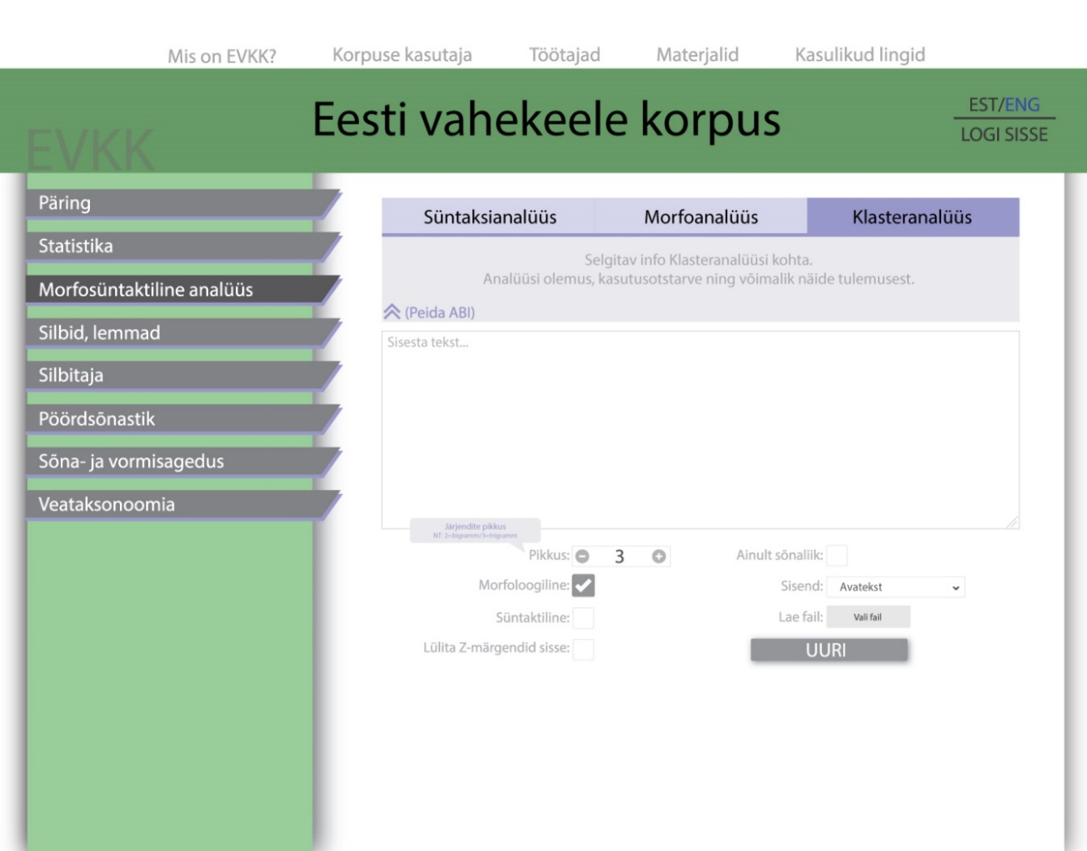
Värvilahenduse näide 1 (Reidma 2017)

Slide 18
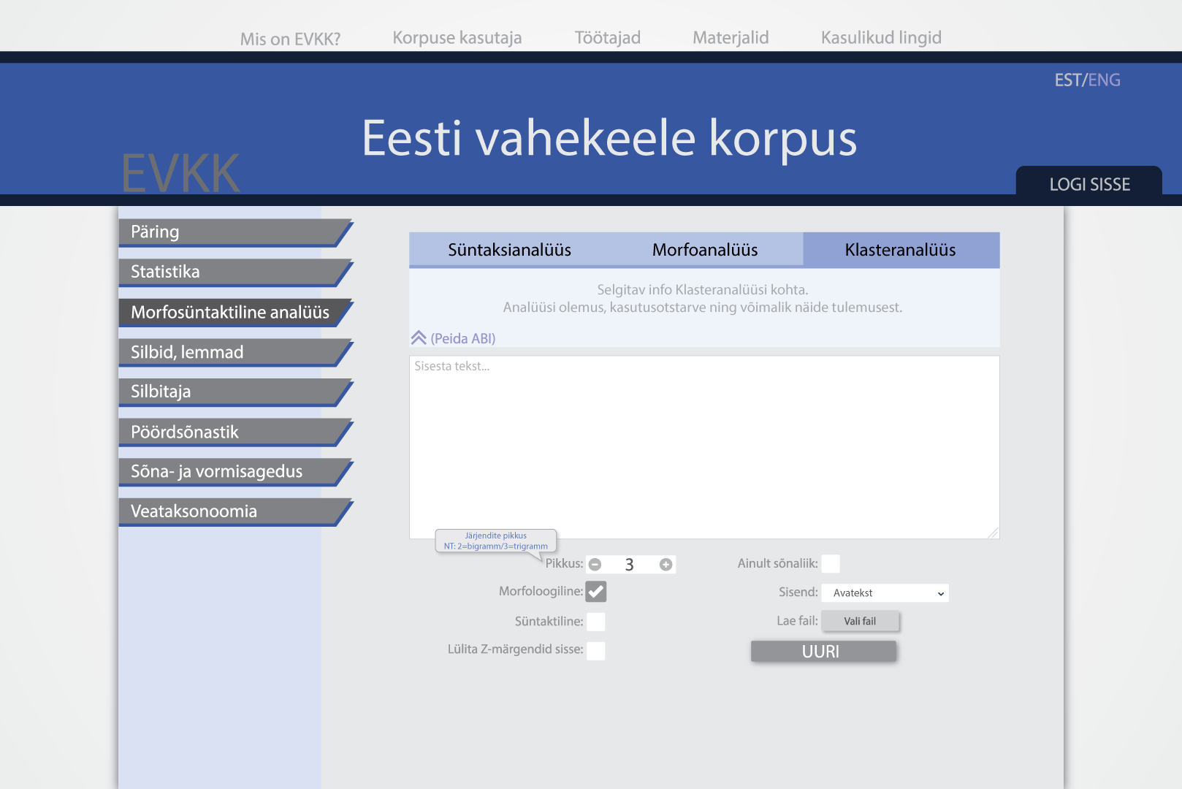
Värvilahenduse näide 2 (Reidma 2017)

Slide 19
Kasutajakogemus
Kasutajakogemus – negatiivne/positiivne
  Tekkinud raskustes süüdistab kasutaja iseennast
  Kasutaja hakkab veebilehte eirama, sest tunneb ennast võimetuna seda haldama, et vajalikku infot saada (Garrett 2011: 10)
  Liides on edukas, kui kasutajad märkavad koheselt olulist informatsiooni
    Lihtsus on selguse võti – kasutajat ei saa üle koormata liidese funktsioonide või kontrollerite paljususega
    Ühetähenduslik sõnastus aitab vältida segadust
    Kuva selgitused objekti kohal "hõljudes „ – parim viis vältida korralagedust ekraanil

Slide 20
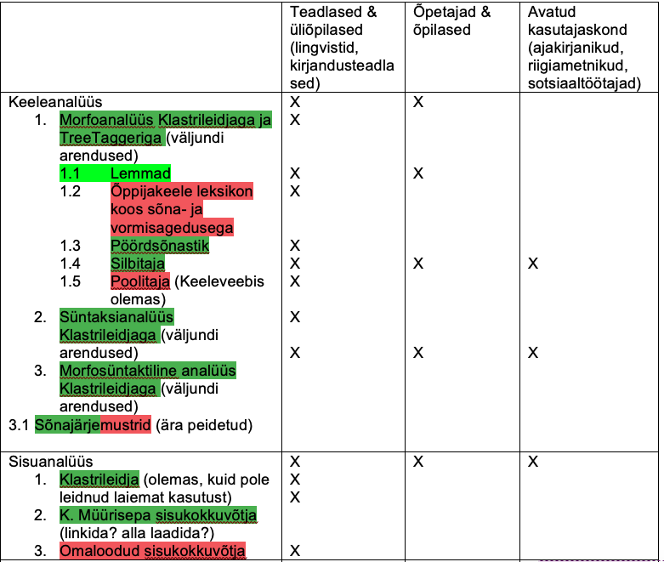
Kasutajaliidese kavandamine: kasutajate vajadused

Slide 21
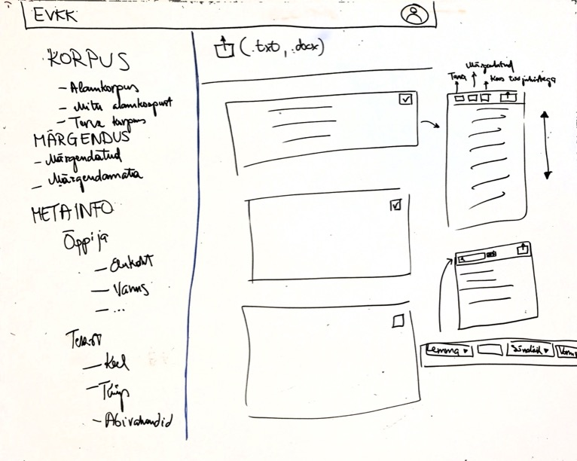
Kasutajaliidese kavandamine: kontseptuaalne disain

Slide 22
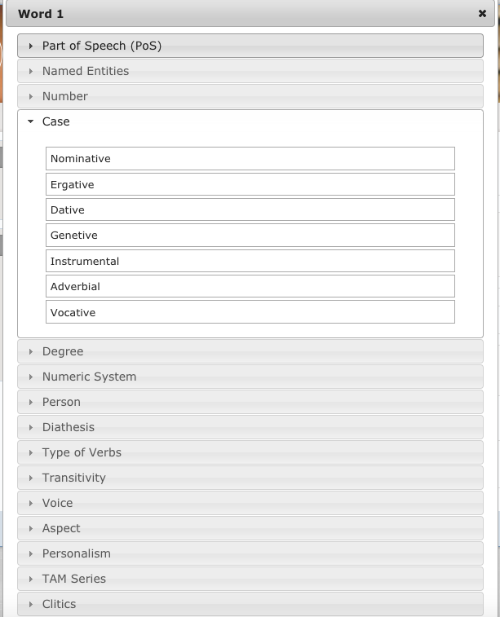
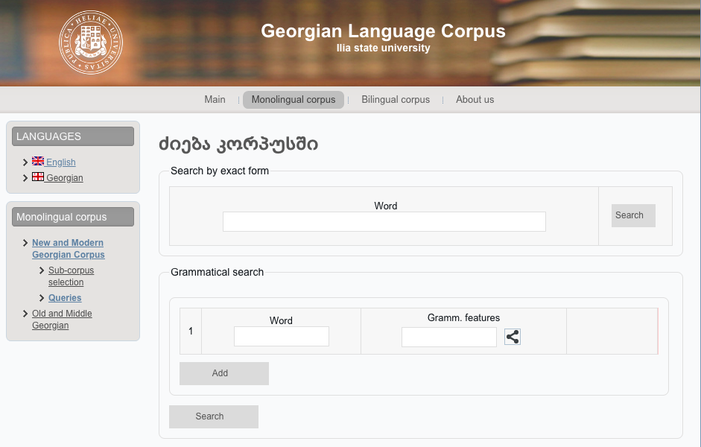
Kasutajaliides: korpuspäringu näide
Gruusia keele korpus (Ilia riiklik ülikool) – vana, keskmine ja uus kirjakeel; sõnaotsing grammatiliste tunnuste alusel
Notes:
Päring: saab otsida kindlat sõnavormi või määrata sõna grammatilised tunnused (valikuid rohkem, kui slaidilt paistab).
Üks oluline põhimõte korpuse kasutajaliidese loomisel: kasutaja peab leidma korpusest talle vajaliku materjali või teabe kiiresti ja võimalikult otse. Kasutajat ei tohi informatsiooni ja valikutega lämmatada – vastavalt tema valikule avanevad järgmised valikud, kuid algul kõiki kategooriaid ei kuvata.

Slide 23
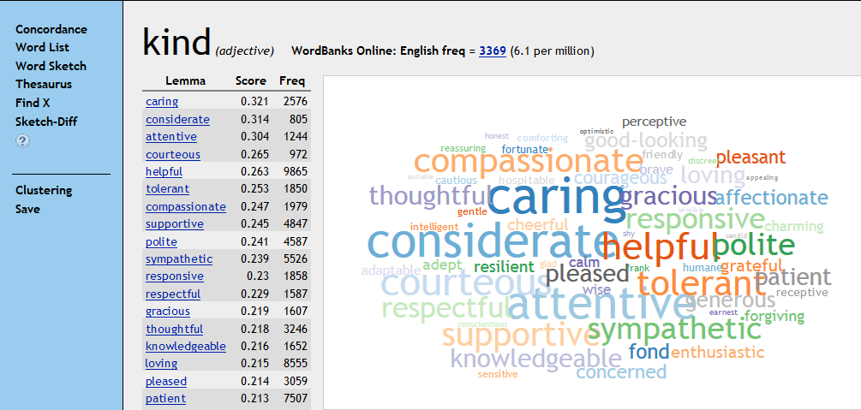
Kasutajaliides: andmete visualiseerimise näide
Collins Wordbanks Online – Collinsi sõnaraamatute korpus (550 mln sõnet); sünonüümiotsing tesaurusest
Notes:
Kuulsad Collinsi sõnaraamatud
Kind – omadussõna, ‘lahke’
Millised sõnad esinevad sõnaraamatutes sõna ‘lahke’ seletustes? Kõige sagedamini – nagu ka sõnapilvest näha – caring ‘hooliv’, considerate ja attentive - mõlemad ‘tähelepanelik, arvestav’,
Score – koosesinemise korrelatsioon 0…1.

Slide 24
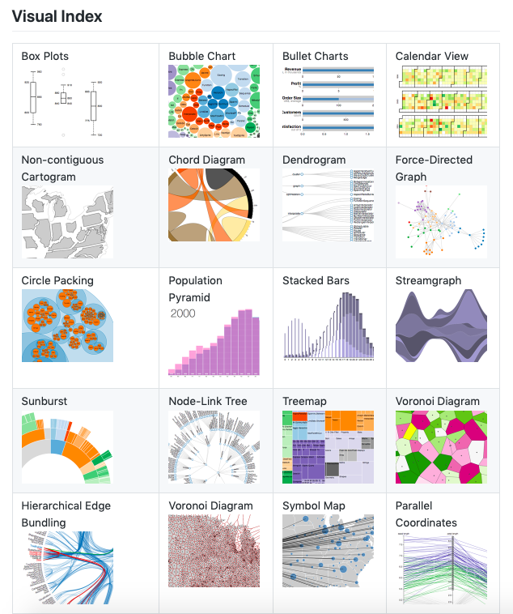
Andmete visualiseerimise võimalused
JavaScripti teek D3
GitHubis
Notes:
JavaScripti teek:
D3 (Data-Driven Documents or D3.js) is a JavaScript library for visualizing data using web standards. D3 helps you bring data to life using SVG, Canvas and HTML. D3 combines powerful visualization and interaction techniques with a data-driven approach to DOM manipulation, giving you the full capabilities of modern browsers and the freedom to design the right visual interface for your data.

Slide 25
Valik tööriistu kasutajaliidese disainiks
InVision Studio (tasuta!, väga populaarne)
Sketch (30 päeva tasuta, väga populaarne)
Microsoft Visio (tasuta prooviversioon, vaja MS Office’i litsentsi)
MockFlow (1 projekt tasuta, kiire ja lihtne)
Balsamiq (30 päeva tasuta, kiire ja lihtne)
OmniGraffle (Macile ja iOS-ile, 14 päeva tasuta)
Vaata ka soovitusi: https://www.creativebloq.com/how-to/20-best-ui-design-tools
Notes:
Prototüüpide loomine.
Visio – mõeldud diagrammide jaoks, kuid seal on šabloonid veebilehtede ja mobiilirakenduste kujundamiseks (kui minu antud lingile klikkida, näeb tutvustusvideot)
OmniGraffle ja Visio mõlemad Ilja soovitatud vahendid. Samuti SketchBook Pro, UI Sketcher, Adobe Illustrator.

Slide 26
Kirjandust
Coyle, A. (2016). Design Better Forms. [2017, aprill 24]. https://uxdesign.cc/design-better-forms-96fadca0f49c
Garret, J, J. (2011). The Elements of User Experience: User-Centered Design for the Web and Beyond. 2th edition. CA: New Riders.
Lamprecht, E. (2017). The Difference Between UX and UI Design - A Layman’s Guide. [2017, aprill 30]. https://careerfoundry.com/en/blog/ux-design/the-difference-between-ux-and-ui-design-a-laymans-guide/
Mandel, T. (1997). Golden rules of user interface design. (5. Chapter. The elements of user interface design.) http://theomandel.com/wp-content/uploads/2012/07/Mandel-GoldenRules.pdf

Slide 27
Pressman, R. S. (2009). Software engineering: a practitioner’s approach. 7th edition. New York: McGraw-Hill.
Reidma, Birgit (2017). Eesti vahekeele korpuse morfosüntaktilise analüüsi alamlehe kasutajaliides. Diplomitöö. Haapsalu Kolledž.
Ronsse, J. (2015). The 10 Commandments of Good Form Design on the Web. [2017, aprill 24].
https://mono.company/journal/design-practice/the-10-commandments-of-good-form-design-on-the-web/
Tidwell, J. (2010). Designing Interfaces. 2th edition. California: O’Reilly Media Inc.

